Slide 1
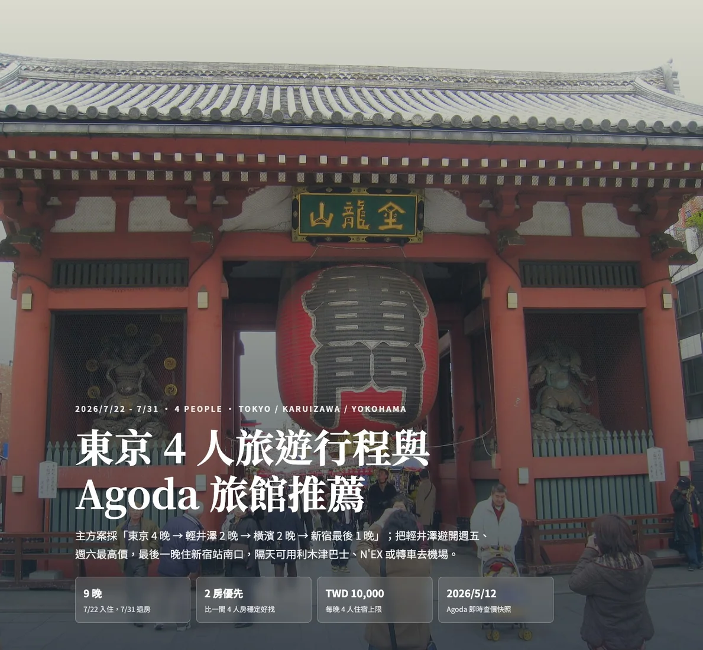
AI × TOKYO / AFTER THE DEMO
一趟東京旅行，
如何變成一套
AI 工作方法
從搜尋成果，走向可累積、可重用、可回滾的個人資訊系統。
AI × TOKYO / WORKFLOW
01 / 20

Slide 2
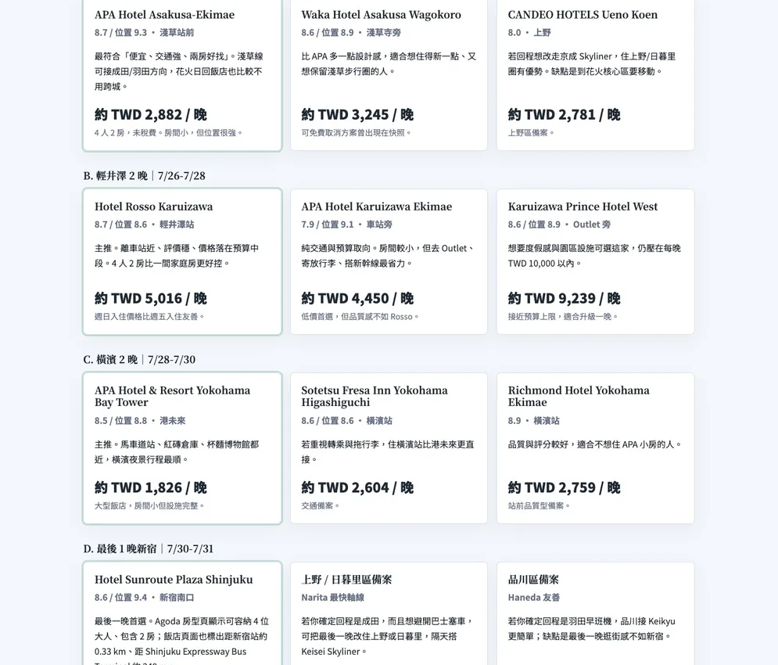
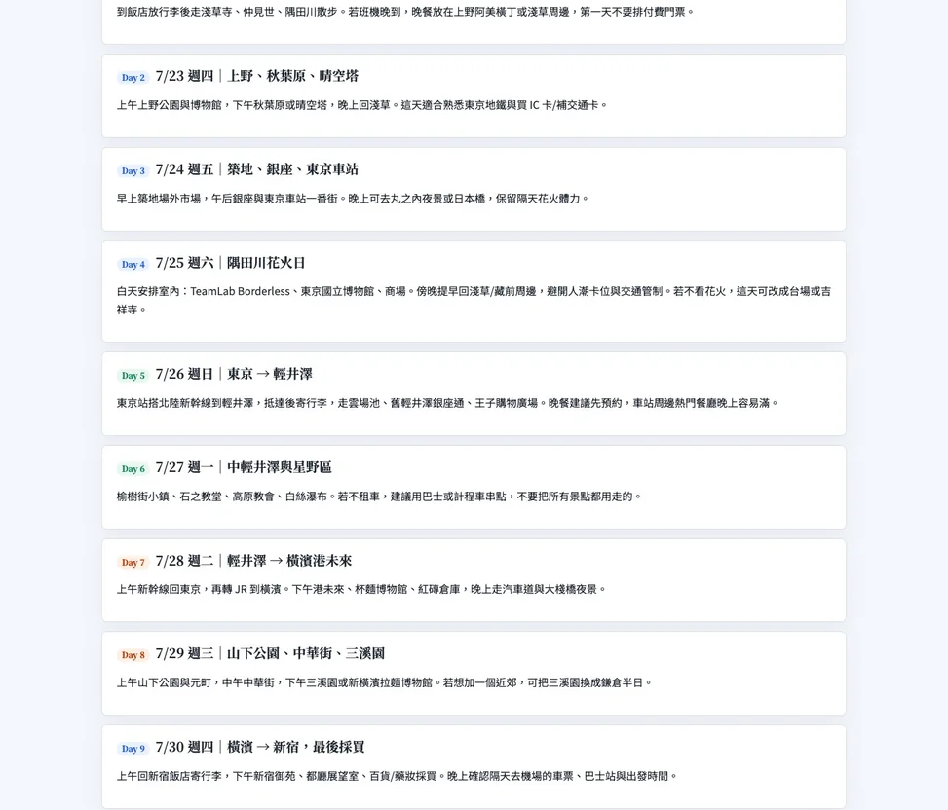
RECAP / 成果回顧
01 / THE RESULT
剛才看到的，不是答案而已；
是一份完整成果。
機票
日期 × 時段 × 價格
旅館
房型 × 地點 × 預算
行程
順序 × 交通 × 備案
AI × TOKYO / WORKFLOW
02 / 20

Slide 3
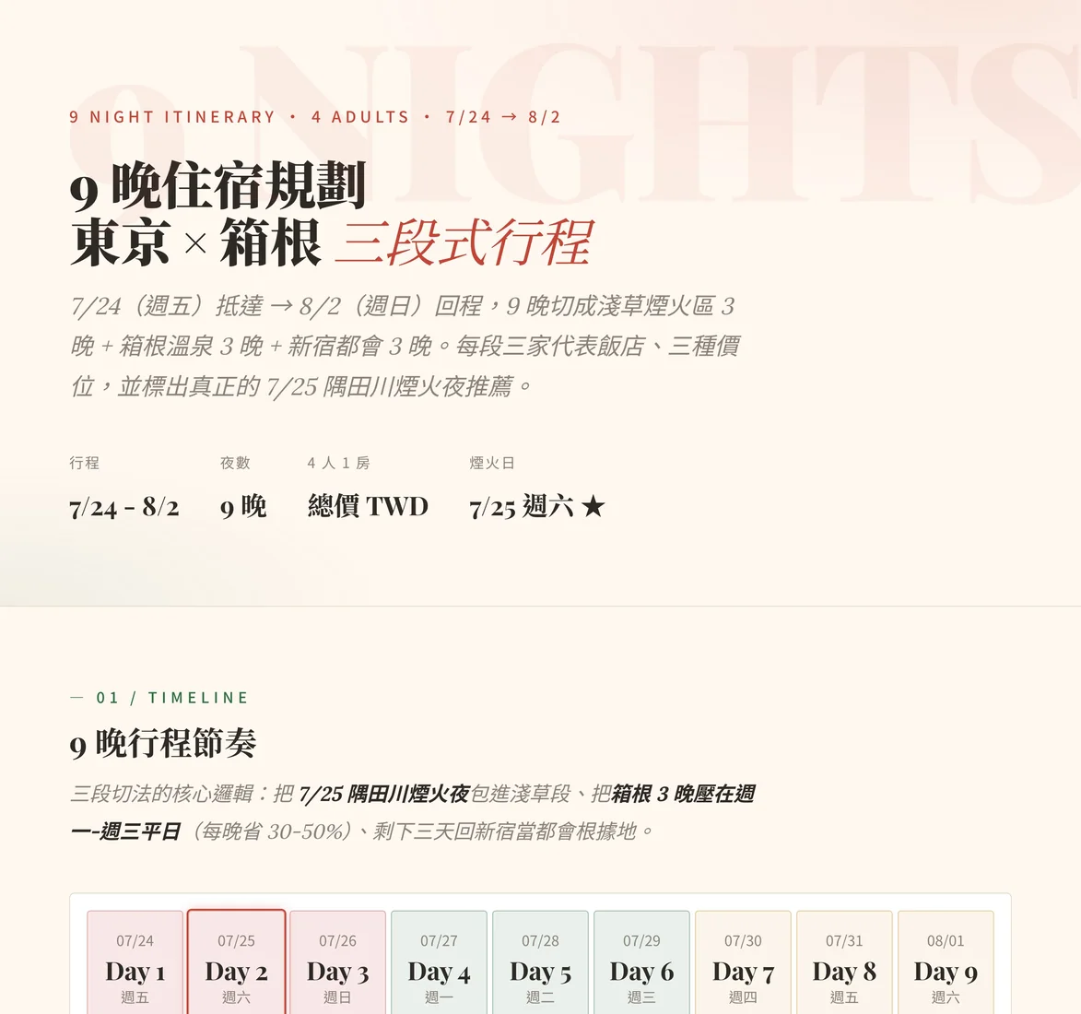

RECAP / 前期蒐集
02 / EARLY STAGE
前期先廣泛蒐集，
讓問題的輪廓出現。
1
先列出多種日期與住宿可能
2
把機票、旅館、行程分開查
3
初稿是探索，不是最後答案
AI × TOKYO / WORKFLOW
03 / 20

Slide 4

03 / HUMAN OVERSIGHT
AI 會偷懶。
人要盯住會改變
決策的資料。
日期、人數、價格口徑、來源與推估，
都要能被重新檢查。
AI × TOKYO / WORKFLOW
04 / 20

Slide 5

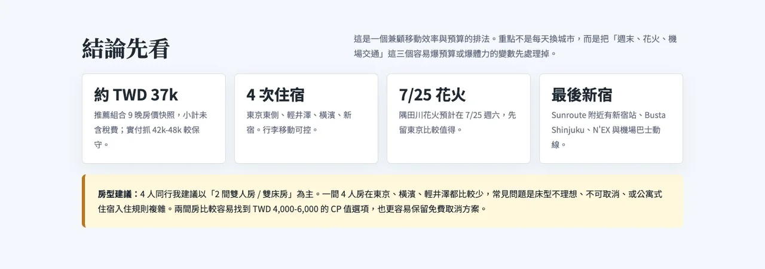
04 / MIDDLE STAGE
中期真正的難題，
是四條線交錯。
時間點
特殊事件
價錢
整體規劃
資料越多，越需要用視覺化
不斷換角度看。
AI × TOKYO / WORKFLOW
05 / 20

Slide 6

05 / LATE STAGE
後期不是再找更多，
而是取捨與優化。
1
吃進已訂房資料，找撞期與空窗
2
用地圖細化順序，減少折返
3
保留選擇，也明確說出取消理由
11
筆訂房
收斂成保留 4、取消 7
AI × TOKYO / WORKFLOW
06 / 20

Slide 7
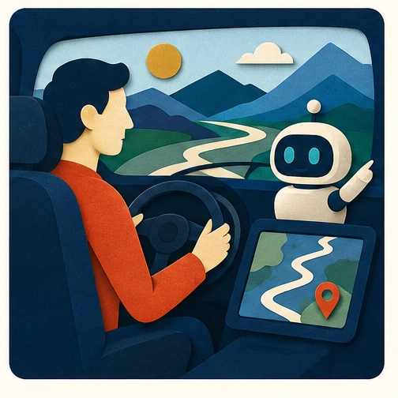
06 / THE MINDSET
案例背後，
其實有三層心法。
01
方法論
怎麼把一次任務做清楚
02
宏觀論
怎麼讓成果被更多人重用
03
本地進化
怎麼保留版本與下一條路
AI × TOKYO / WORKFLOW
07 / 20

Slide 8

07 / FOUR TOOLS
四種工具，
把複雜工作變得可處理。
拆解
圖表
大拆小
看見關係
地圖
本地檔案
補上順序與距離
讓資訊累加
AI × TOKYO / WORKFLOW
08 / 20

Slide 9
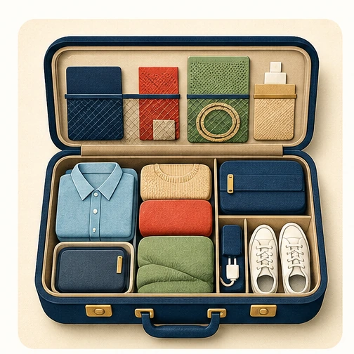
01
METHOD / 拆解
大任務先拆小，
每一步才能驗收。
機票
＋
住宿
＋
行程
不要一口氣求唯一答案；先拆成能查、能比、
能回頭的子問題。
AI × TOKYO / WORKFLOW
09 / 20

Slide 10
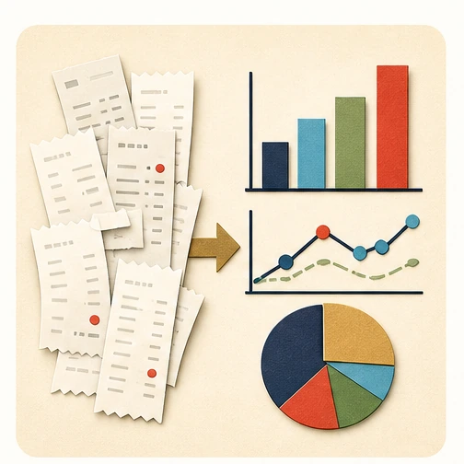
02
METHOD / 視覺化
圖表不是裝飾；
它讓關係浮出來。
同一日期
不同週別
哪個選擇最低？
事件影響多少？
線圖、熱力圖、排名表，各自回答不同問題；
看不懂就換圖。
AI × TOKYO / WORKFLOW
10 / 20

Slide 11
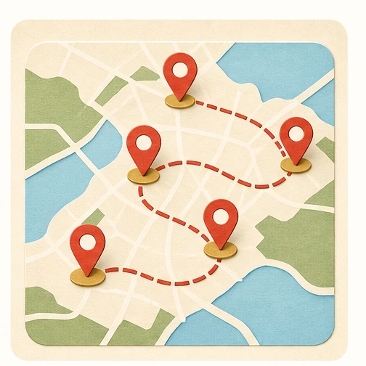
03
METHOD / 地圖
表格回答「哪個好」；
地圖回答「怎麼走」。
1
看出地點的先後順序
2
補上順序與距離感
3
把折返變成一條順路動線
AI × TOKYO / WORKFLOW
11 / 20

Slide 12

04
METHOD / 本地檔案
把資料留在本地，
資訊才會越做越厚。
CSV
→
分析
→
HTML
下一次不是重問一次，而是把新資料加進去、
重新計算、再產新版。
AI × TOKYO / WORKFLOW
12 / 20

Slide 13

08 / ZOOM OUT
同一份規劃，
可以一路長成可重用服務。
個人規劃
→
內容
→
功能
先替自己做得夠好，再問：別人能不能看？
能不能反覆用？
AI × TOKYO / WORKFLOW
13 / 20

Slide 14

BOOK
09 / 旅遊書
把自己的規劃，
變成別人看得懂的介紹。
補上圖片、故事與背景，成果就從「我的答案」
變成「別人的入口」。
AI × TOKYO / WORKFLOW
14 / 20

Slide 15

SITE
10 / 旅遊網站
讓許多人，
在不同時間反覆觀看。
一次講解，變成可以持續被搜尋、閱讀、分享的內容
這裡開始出現盈利點。
AI × TOKYO / WORKFLOW
15 / 20

Slide 16

ENGINE
11 / 比價網站
把比較方式，
做成可重複使用的功能。
輸入日期與條件，就用同一口徑重算；
價值不只在內容，更在可重跑的方法。
AI × TOKYO / WORKFLOW
16 / 20

Slide 17

12 / VERSION FOLDERS
先用版本目錄，
替各種可能性留下備份。
旅遊規劃_v1.html
旅遊規劃_加飯店比較.html
旅遊規劃_地圖優化.html
旅遊規劃_最終版.html
簡單、直覺、看得見；但版本一多，
就開始不知道差在哪裡。
AI × TOKYO / WORKFLOW
17 / 20

Slide 18
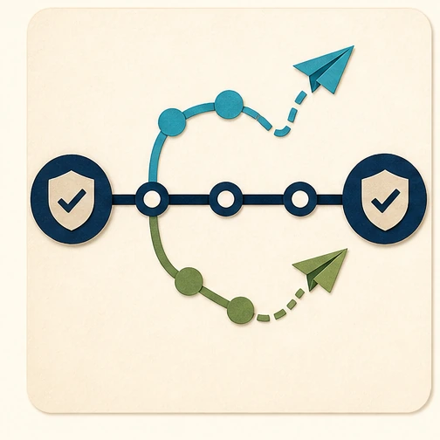
13 / GIT
Git 讓版本管理進化成
可分岔、可回滾。
主線
↗
嘗試 A
↗
帶回好結果
安全試新方向、比較差異；不合適，
就回到上一個可靠狀態。
延伸練習再講指令；此刻先記住兩件事：分岔、回滾。
AI × TOKYO / WORKFLOW
18 / 20

Slide 19




14 / TRANSFER
同一方法，
也能處理條件協調與比較。
01
多人聚會的時間地點協調
02
租屋／購屋條件篩選
03
競品功能矩陣調查
AI × TOKYO / WORKFLOW
19 / 20

Slide 20
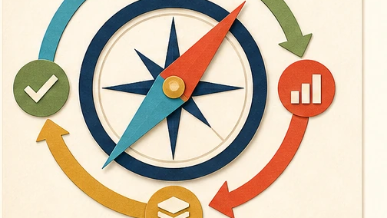


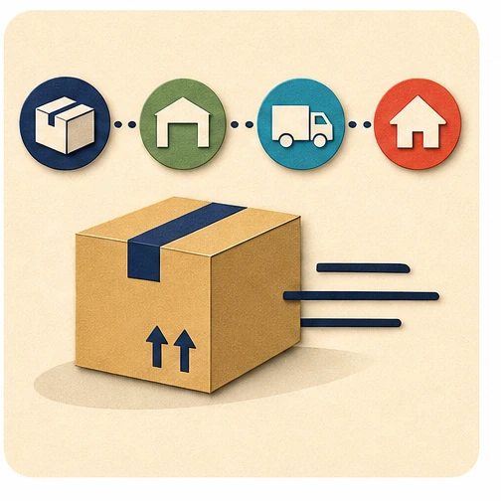
15 / KEEP IT RUNNING
真正的進化，是把一次成果
做成持續更新的系統。
拆解 → 視覺化 → 資訊累加 → 版本保護。
換一個題目，方法仍然成立。
每日 AI 新聞摘要
持股每日盤後報告
訂單出貨追蹤
AI × TOKYO / WORKFLOW
20 / 20

